Slide 1
Проект
«Взаимодействие учителя-логопеда с родителями детей
дошкольного возраста
в организации коррекционной деятельности»

Slide 2
Тип проекта: по методу (информационно- практический), по содержанию (ребенок-семья-учитель-логопед).
Объектом проекта является взаимодействие учителя-логопеда детского сада с родителями воспитанников, а предметом - содержание и формы взаимодействия участников образовательных отношений.

Slide 3
Цель: привлечение родителей детей с нарушениями речи в коррекционный процесс.
Задачи:
- установить партнерские отношения с родителями дошкольников;
- повысить компетентность родителей в области развивающей и коррекционной педагогики;
- побуждать интерес у родителей к процессу развития ребенка в разных видах деятельности.

Slide 4
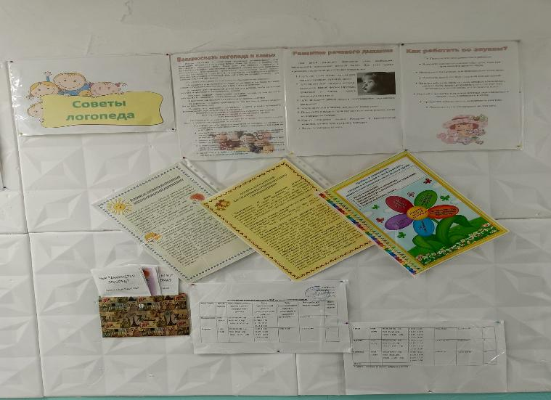
Информационный логопедический стенд

Slide 5
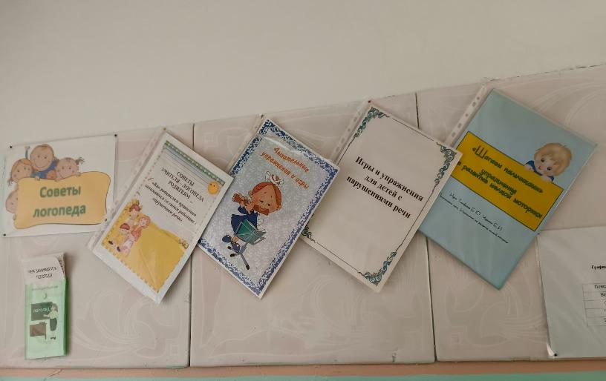

Slide 6
«Логопедическая гостиная»
Совместные проекты (пособия).
Развивающая доска « Волшебный Бизиборд»
Цель: Развитие мелкой моторики, сенсорных способностей, памяти внимания, творческого и логического мышления, речи.
Задачи:
- Развивать мелкую моторику, речь, тактильные ощущения, воображения, мышления.
- Развивать умения определять на ощупь.
- Закреплять представления о свойствах предмета.

Slide 7
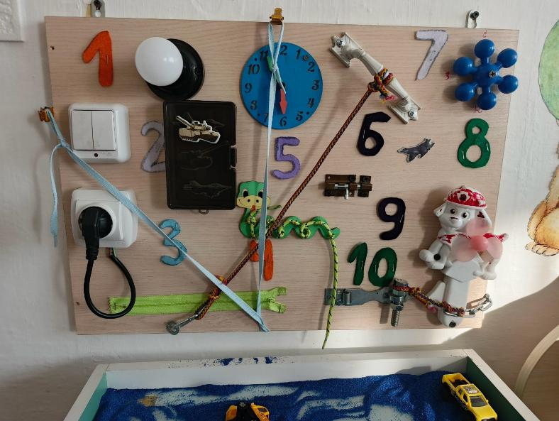

Slide 8
«Аквариум с рыбками»
Цель: формировать у детей сильную воздушную струю, развитие дыхания.
Задачи:
-формирование целенаправленной воздушной струи.
-развитие силы воздушной струи.
-развитие дыхания, посредствам выработки воздушной струи и овладение артикуляцией определённых звуков.
-активизация губных мышц.

Slide 9
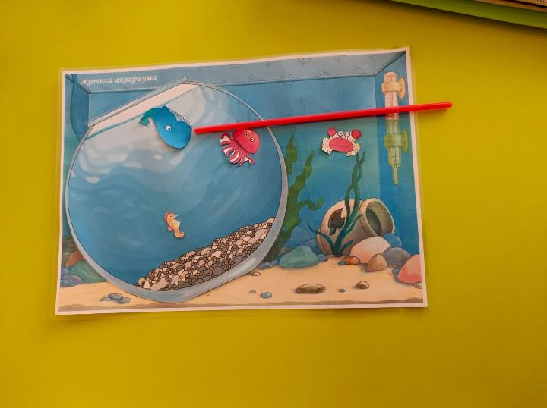

Slide 10
«Речевичок»
Цель: создание условий для развития речи детей старшего дошкольного возраста.
Задачи:
- расширять и активизировать словарь детей;
- дать возможность применить на практике полученные знания о звуках, слогах, словах и предложениях;
- совершенствовать лексико- грамматическую сторону речи дошкольников.
- формировать умения согласовывать слова в предложении;
- развивать правильное звукопроизношение и фонематический слух;

Slide 11
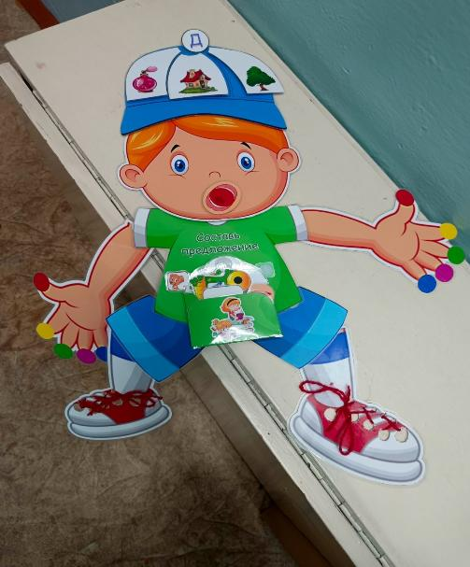

Slide 12
«Лягушка»
Цель: повышение эффективности лого-коррекционной работы.
Задачи:
- установление эмоционального контакта с педагогом, контакта между детьми;
- ускорение темпов подготовки речедвигательного аппарата к постановке звуков;
- усовершенствование лексико-грамматической и связной речи;
- воспитание потребности в речевом общении как основы формирование речевой активности.

Slide 13
